Slide 1


Slide 2

SUDAH DILAKUKAN

Slide 3

SURVEY
PENGUMPULAN DATA
&

Slide 4

(SEDIKIT)
NGODING APLIKASI

Slide 5
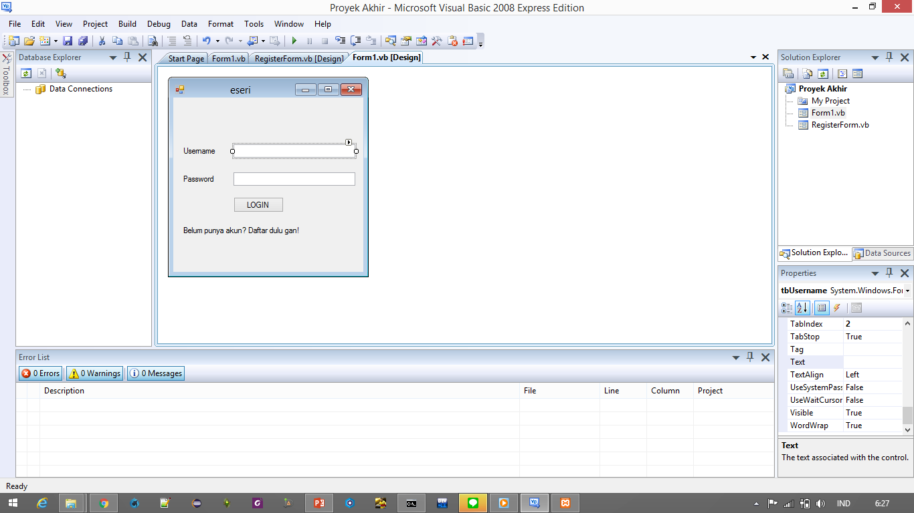

Slide 6
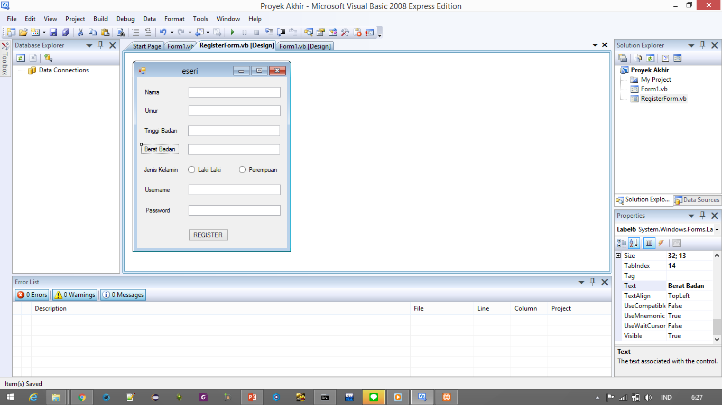

Slide 7
KENDALA

Slide 8

KONEKSI
KE DATABASE ~

Slide 9

DATA PENDUKUNG
MASIH KURANG BANYAK

